Slide 1
Домохозяйства как субъекты рыночных отношений.
Выполнила: студентка 1 курса
Гужвенко Анастасия Романовна.
группа: БСС-17-ИУ.

Slide 2
Введение.
Домашнее хозяйство (домохозяйство) является одним из субъектов рыночных отношений. Этот субъект рынка является чуть ли не самым важным и влиятельным на экономику в целом.
Рынок – это прежде всего конкуренция. Таким образом, в условиях рынка домохозяйства вынуждены вести борьбу за потребителя, но, в то же время нельзя работать себе в убыток, следовательно, приходится искать какие-то пути решения этой проблемы.

Slide 3


Понятие домохозяйства.
Домашнее хозяйство – это экономическая единица в составе одного или нескольких человек. Она обеспечивает производство и воспроизводство человеческого капитала. Она самостоятельно принимает решения на потребительском рынке. Она является собственником какого-либо фактора производства (земля, капитал, рабочая сила). Стремится максимально удовлетворить свои потребности. Домохозяйством, кроме семей, могут называться и организации, которые занимаются производством
(церковь, профсоюз, партия).

Slide 4
Основные признаки домохозяйства – это:
Совместное проживание и обустройство быта.
Совместное ведение хозяйства.
Обладание определёнными ресурсами.
Самостоятельность в принятии хозяйственных решений.
Стремление к максимальному удовлетворению потребностей.
Также различают несколько видов домохозяйств, таких как:
единичные домохозяйства или просто домохозяйства.

Slide 5
Единичные домохозяйства образованы одиночками, отдельными или несколькими семьями , а также этими семьями совместно с одиночками. Единичные домохозяйства в РФ в своем составе насчитывают 139млн. человек, что составляет 94% всего населения страны.
Групповые домохозяйства образованы постоянными или временными группами людей для совместной организации и обустройства своего быта в различных общежитиях и интернатах, в солдатских казармах, кельях монастырей и бараках исправительно-трудовых учреждений. Они в РФ объединяют 9млн. человек, или 6% всего населения страны.

Slide 6
Домашние хозяйства классифицируются по следующим признакам:
Территориально-региональная принадлежность (местность, регион страны, природно-климатическая зона и т.п.).
Демографическая характеристика (семейные и несемейные домохозяйства, число членов домохозяйства, половозрастные характеристики).
Имущественная характеристика (характер жилья, число комнат, наличие автомобиля, дачи, земельного участка и т.п.).
Доходная характеристика (среднедушевой доход, доходная группа, источники дохода и т.п.).
Экономическая характеристика (занятость, отрасль производства, сектор экономики, тип предприятия, должность и т.п.).
Трудовой потенциал (число трудоспособных, уровень образования, профессиональная подготовка и т.п.).
Социальный статус домохозяйства (определяется по главе семьи или члену семьи, имеющему максимальный доход).

Slide 7
Домохозяйство – один из важнейших рыночных институтов. Роль домашних хозяйств в развитии рыночных отношений относительно велика и определяется следующими моментами:
Во-первых, домохозяйства обеспечивают необходимый уровень потребительского спроса, без которого невозможно функционирование рыночного механизма.
Во-вторых, сбережения домохозяйств являются источником накоплений и инвестиций, что очень важно в условиях развивающейся экономики.
В-третьих, домохозяйства – это субъекты предложения на рынке факторов производства (предпринимательской способности и труда).
В-четвёртых, именно домохозяйство – основа для формирования производства и реализации человеческого капитала.
В-пятых, возможность домохозяйств налаживать семейный бизнес способствует не только росту личного благосостояния, но и развитию рыночной экономики в целом.

Slide 8


В реальной (рыночной) экономике вся масса ресурсов составляет совокупный ресурсный рынок, состоящий, в свою очередь, из множества рынков конкретных ресурсов. Собственниками этих ресурсов считаются в основном домохозяйства.

Slide 9
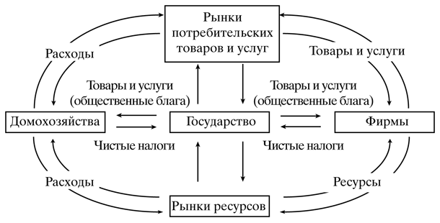

Slide 10
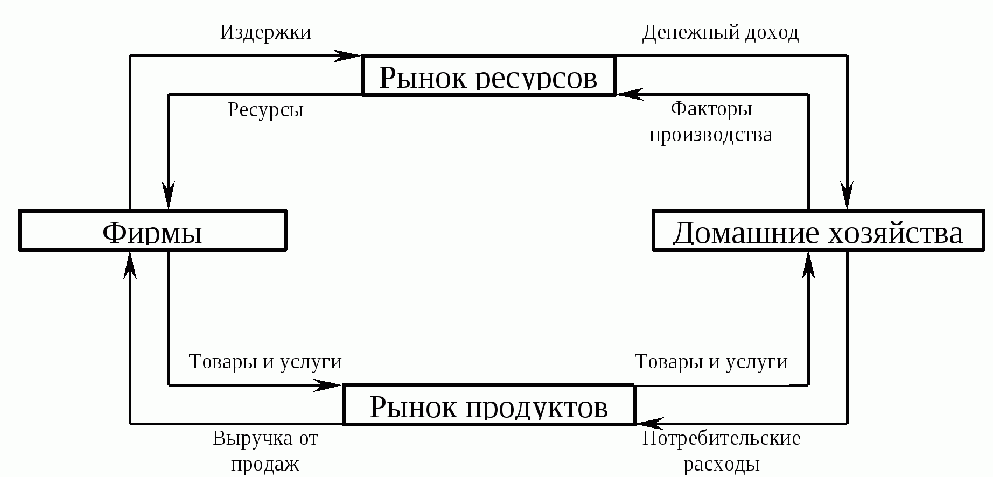

Slide 11
Если говорить конкретно, то взаимосвязь домохозяйств с фирмами и государством заключается в следующем:
1) Поставляют фирмам и государству производственные ресурсы: трудовые, природные, капитальные, предпринимательские способности.
2) Предъявляют спрос на потребительские товары и услуги, производимые фирмами и государственными предприятиями.
3) Пополняют доходную часть государственного бюджета посредством уплаты налогов и других видов обязательных платежей.
4) Предоставляют свои сбережения фирмам и государству для инвестирования в производство.

Slide 12
Заключение.
Проведенная работа привела к следующему выводу: в условиях кризиса домохозяйство выступает наиболее стабильным и способным к адаптации субъектом экономики, активно реализующим свои защитные механизмы. В обстановке выживания происходит мобилизация ресурсов домашних хозяйств для поддержания жизнедеятельности членов семьи и соответственно всех субъектов экономики.

Slide 13
Список литературы:
Гребнев Л.С., Нуреев Р.М. Экономика. Курс основ: Учебник. – М.: Вита-Пресс, 2000. – С.91-99.
Гальперин В.М. и др. Учебник: Микроэкономика. – СПб.: Экономическая школа, 1994. – 349 с.
Лившиц А.Я. Введение в рыночную экономику: Курс лекций. – М., 1991. – 248 с.

